Slide 1
Отчёт о летней оздоровительной работе в средней группе №7
МБДОУ Д/С «ГОЛУБОК»
Воспитатели:
Вовкочин О.Н.
Иванова М.А.
Н-Тура 2017 г.

Slide 2
Столько света! Столько солнца! Столько зелени кругом! Наступило снова лето, И тепло пришло к нам в дом.

Slide 3
Цель : сохранение и укрепление физического и психического здоровья детей с учётом их индивидуальных особенностей.
Задачи:
Создать комфортные условия, обеспечивающие охрану жизни и укрепления здоровья детей в летний период
Реализовать систему мероприятий, направленных на оздоровление и физическое воспитание детей, развитие самостоятельности, инициативности, любознательности и познавательной активности.
Знакомить детей с социальной деятельностью , воспитывать бережное отношение к живым объектам и природе.
Осуществлять просвещение родителей по вопросам воспитания и оздоровления детей в летний период и их безопасности.
Качественно подготовиться к новому учебному году.

Slide 4
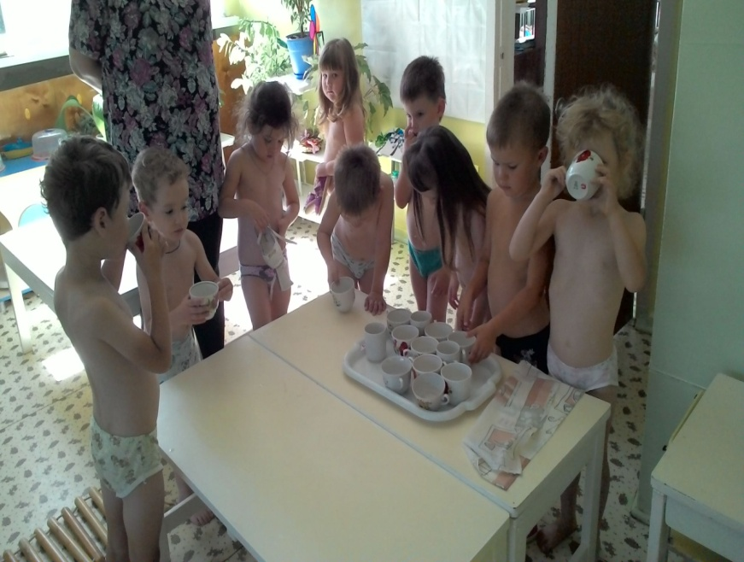
Оздоровительные мероприятия

Slide 5
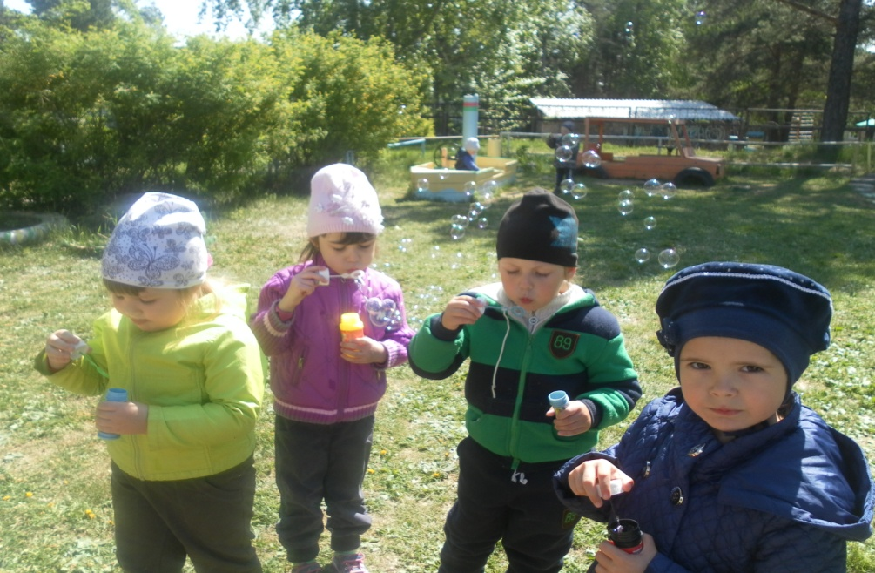
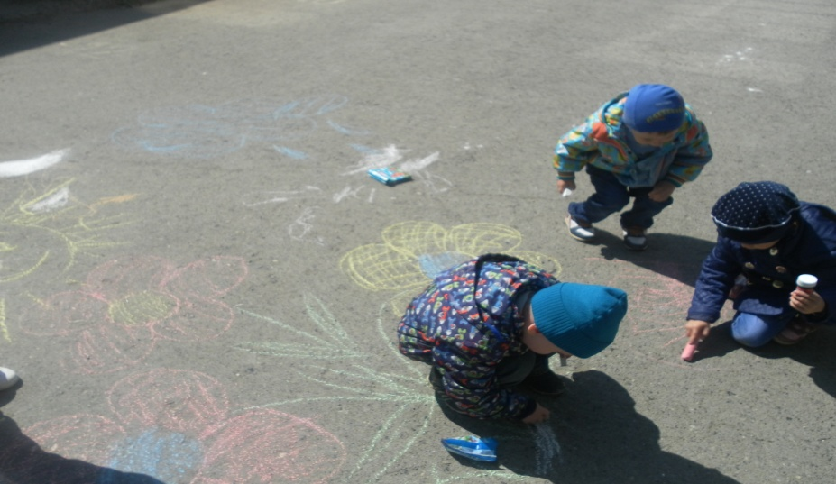
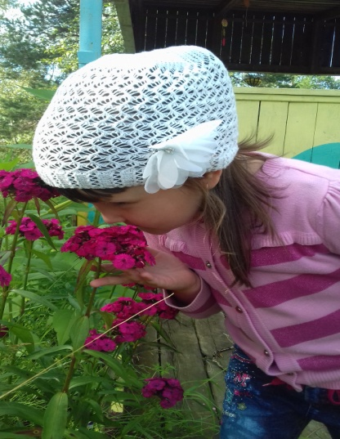
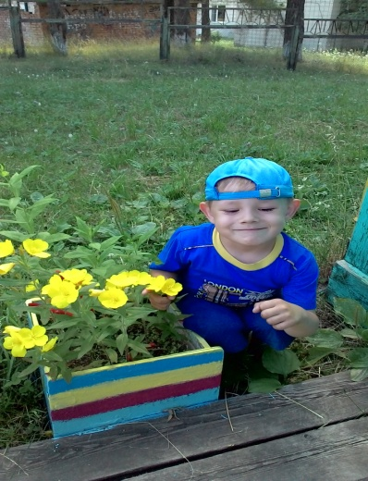
Прогулка

Slide 6
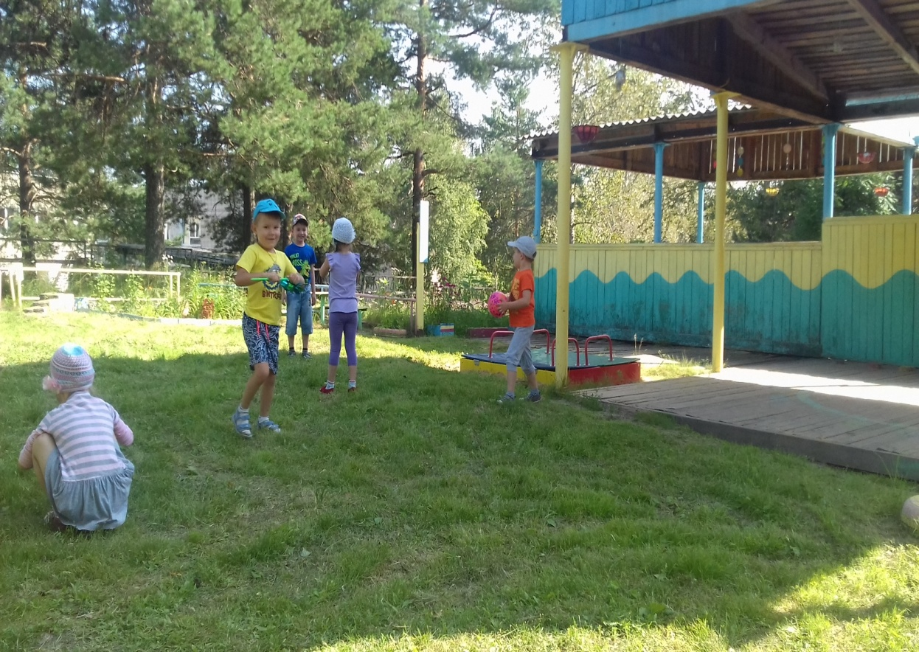
Весёлая прогулка

Slide 7
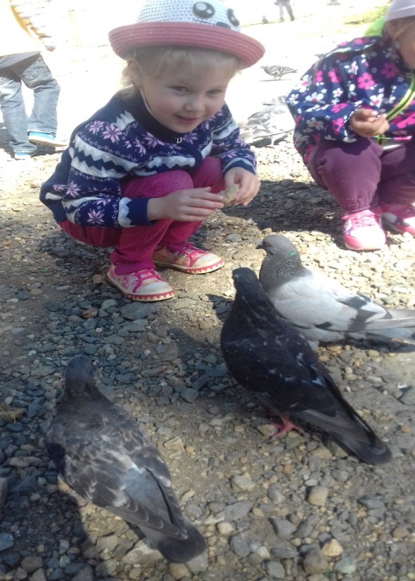
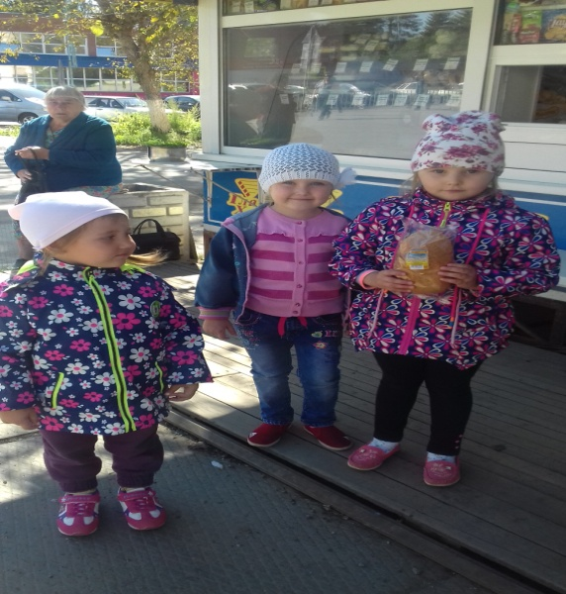
Экскурсия

Slide 8
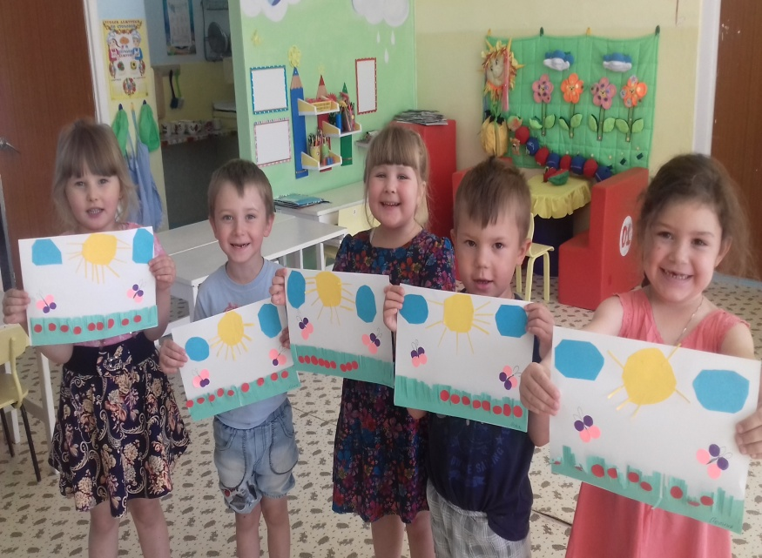
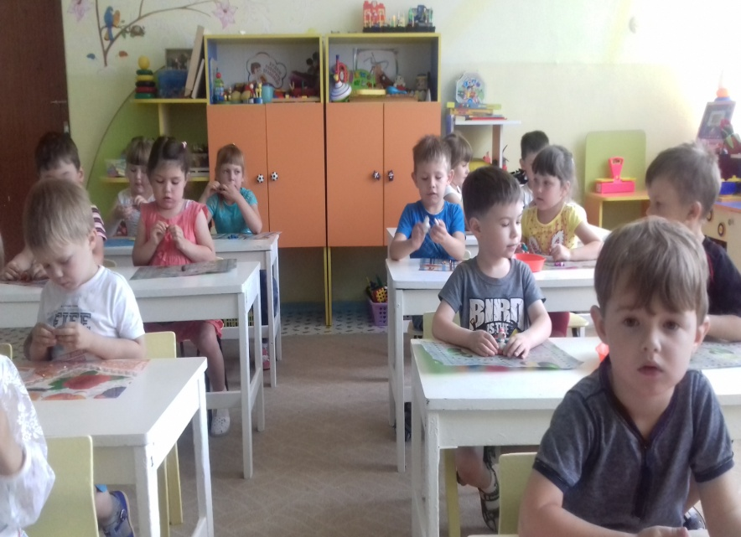
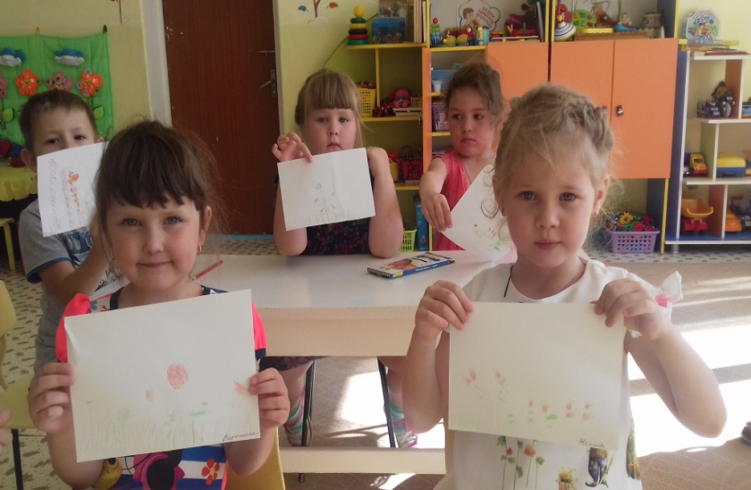
НОД (художественное творчество)

Slide 9
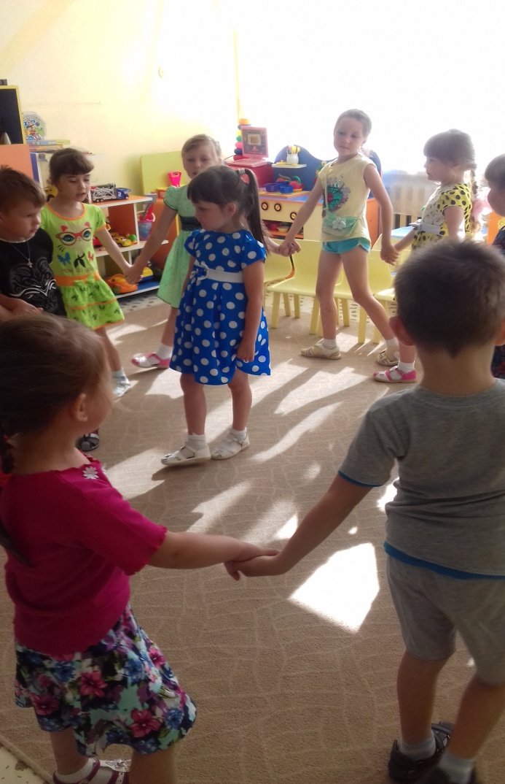
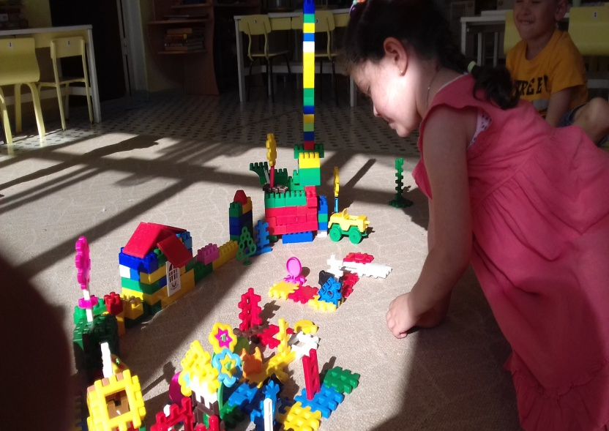
НОД (физо, конструирование)

Slide 10
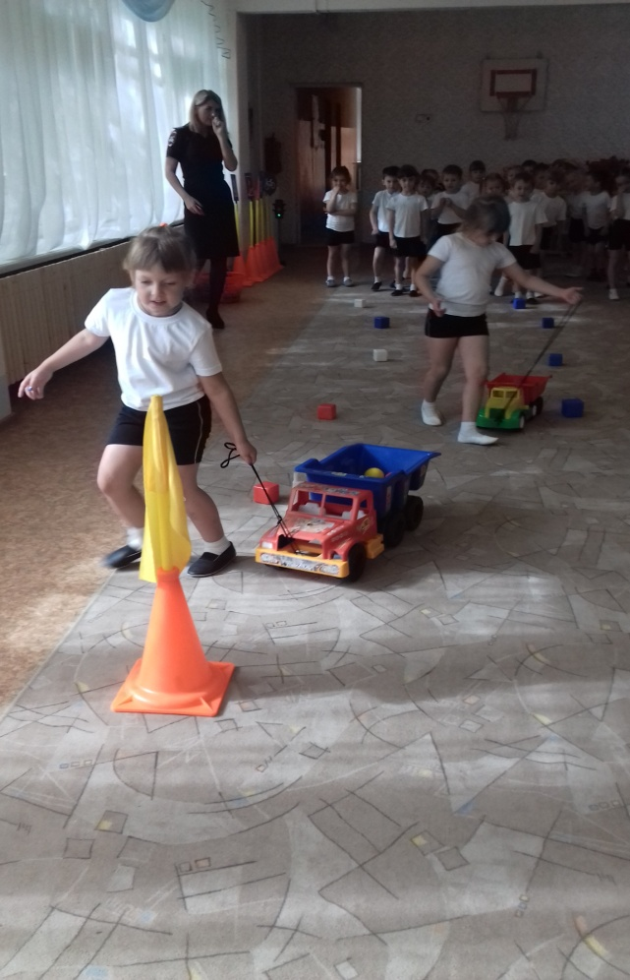
Развлечение по ПДД

Slide 11
СПАСИБО ЗА ВНИМАНИЕ!!!

